Slide 1
Технології забезпечення конфіденційності та цілісності інформаційних ресурсів
ЛЕКЦІЯ 6. СУЧАСНІ МЕТОДИ ТА ЗАСОБИ ВИЯВЛЕННЯ ВТОРГНЕНЬ

Slide 2
Способи захисту iнформацiї на пiдприємствi, також як i канали витоку, постiйно змiнюються. З’являються новi пропозицiї вiд рiзноманiтних компанiй, що надають послуги iз захисту iнформацiї. Панацеї звичайно немає, але є кiлька базових крокiв побудови системи захисту iнформацiйно-телекомунiкацiйної системи (IТС) пiдприємства, на якi необхiдно обов’язково звернути увагу. Багатьом напевно знайома концепцiя глибокого захисту вiд злому iнформацiйно-телекомунiкацiйної системи. Основна її iдея полягає в тому, щоб використовувати кiлька рiвнiв захисту. Це дозволить, мiнiмiзувати збиток, пов’язаний з можливим порушенням периметра безпеки вашої IТС.

Slide 3
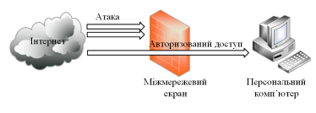
Види захисту IТС
До базового захисту IТС пiдприємства можна вiднести:
1. Firewall (укр. мiжмережевий екран) – це програма або обладнання, яке перешкоджає зловмисникам i деяким типам шкiдливих програм отримувати доступ до комп’ютера по мережi або через Iнтернет. Для цього Firewall перевiряє данi, що надходять з Iнтернету або по мережi, i блокує їх або дозволяє передачу на комп’ютер (рис. 1).
Рис. 1. Схема роботи мiжмережевого екрану

Slide 4
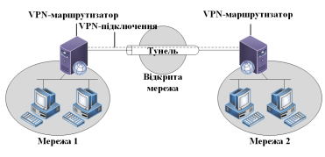
2. VPN (англ. Virtual Private Network, укр. вiртуальна приватна мережа). Вiртуальна приватна мережа представляє собою пiдключення типу «точка-точка» (логiчне з’єднання), яка працює поверх приватної або публiчної мережi. VPN-пiдключення типу «мережа-мережа» (логiчне з’єднання) дозволяють органiзацiям встановлювати маршрутизованi пiдключення мiж окремими офiсами (або мiж iншими органiзацiями) по публiчнiй мережi, при цьому забезпечуючи захищенiсть зв’язку (рис. 2).
Рис. 2. Органiзацiя VPN-з’єднання двох вiддалених вузлiв

Slide 5
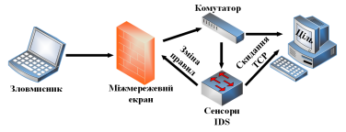
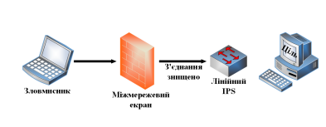
3. IDS/IPS (англ. Intrusion Detection System /Intrusion Prevention System, укр. Система виявлення вторгнення (СВВ)/Система запобiгання вторгнення (СЗВ)). СВВ – програмний або апаратний засiб, призначений для виявлення фактiв несанкцiонованого доступу в комп’ютерну систему (мережу), або несанкцiонованого управлiння такою системою. СЗВ – програмна або апаратна система забезпечення безпеки, яка активно блокує вторгнення у разi їх виявлення. Архiтектура СВВ (рис. 3) i СЗВ (рис. 4).
Рис. 3. Система виявлення вторгнень Рис. 4. Система запобiгання вторгнень

Slide 6
4. Антивiрусний захист – програмне забезпечення, яке здатне знаходити, «лiкувати», блокувати, а також повнiстю видаляти вiруси з системи. Антивiрусний захист здатний моментально попереджати про те, що на тiй чи iншiй веб-сторiнцi є вiрус i ваша система може бути пошкодженою. Це дуже зручно, так як сама програма в цей же час прийме всi необхiднi заходи. На даний момент iснують багато рiзних програм антивiрусного захисту, якi вiдрiзняються за: цiною, швидкiстю роботи, якiстю антивiрусних баз та iншими параметрами.
5. Бiлi списки – перелiк певних програм та служб, якi може використовувати користувач. Контролює бiлi списки – адмiнiстратор. Бiлi списки можна створити, як за допомогою вбудованих засобiв операцiйної системи, так i за допомогою стороннього програмного забезпечення.

Slide 7
6. Фiльтрацiя спаму – процедура, яка перевiряє вхiдну кореспонденцiю (E-mail) за встановленими налаштуваннями фiльтрiв i забезпечую виявлення небажаної розсилки, яка може мiстити в собi: рекламнi пропозицiї, «листи щастя», комп’ютернi вiруси або опинитися спробою фiшингу. До основних способiв фiльтрацiї спаму вiдносяться:
∙ Спецiалiзованi постачальники сервiсiв фiльтрацiї спаму;
∙ Програмне забезпечення для фiльтрацiї спаму на власних поштових серверах.

Slide 8
7. Пiдтримка програмного забезпечення (ПЗ) в актуальному станi. Своєчасне оновлення ПЗ це є усуненням вразливостей виявлених у програмному продуктi. Пiдтримка системи, ПЗ в актуальному розробником станi – означає роботу в бiльш безпечному середовищi. В бiльшостi систем передбачений механiзм повного автоматичного оновлення.
8. Фізична та технічна безпека корпоративної мережі. Маючи фізичний доступ до мережевого пристрою зловмисник, в більшості випадків, легко отримає несанкціонований доступ до мережі підприємства. Забезпечення фізичної та технічної безпеки корпоративної мережі унеможливлює фізичний доступ до її складових. Необхідно звернути увагу на те, що утримувати захист корпоративної мережi на високому рiвнi досить важко. Ви повиннi бути впевненi, що компанiя не залежить всього лише вiд одного-двох рубежiв захисту. Завжди прагніть стежити за актуальною iнформацiєю i свiжими рішеннями на ринку інформаційної безпеки.

Slide 9
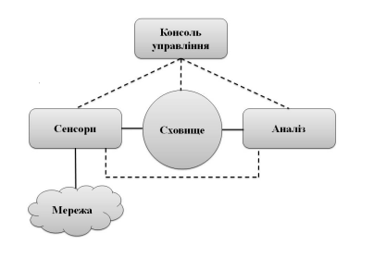
Система виявлення вторгнень
Системи виявлення вторгнень все частiше стають необхідним доповненням інфраструктури мережевої безпеки. СВВ служать механiзмами монiторингу та спостереження пiдозрiлої активностi. Вони можуть виявити атакуючих, якi змогли обiйти Firewall, i видати звiт про це адмiнiстратору, який, у свою чергу, зробить подальшi кроки щодо запобiгання атаки. Технологiї виявлення вторгнень не роблять систему абсолютно безпечною. Як правило, СВВ мають наступну структуру (рис. 5).
Рис. 5. Загальна структура СВВ

Slide 10
∙ Сенсорна пiдсистема – вiдповiдає за збiр iнформацiї, пов’язану з безпекою мережi.
∙ У сховищi, зберiгається iнформацiя, що надходить вiд сенсорiв й аналiзатору.
∙ Аналiзатор – виявляє пiдозрiлий трафiк i атаки, ґрунтуючись на даних вiд сенсорiв.
∙ Консоль управлiння, дозволяє конфiгурувати СВВ.

Slide 11
Класифiкацiя СВВ Системи виявлення вторгнень можна класифiкувати:
1. За характером вiдповiдної реакцiї:
∙ пасивнi – системи виявлення, в яких пiсля виявлення та розпiзнавання пiдозрiлого трафiку, СВВ тiльки повiдомляє користувача або адмiнiстратора про загрозу;
∙ активнi – системи запобiгання, що протистоять вторгненням, шляхом скидання з’єднання або змiна правил Firewall з метою блокування пiдозрiлого трафiку;
∙ гiбриднi, що здiйснюють виявлення та протистоять вторгненням в автоматичному режимi.

Slide 12
2. За методиками аналiзу:
∙ статистичнi СВВ – використовує статистичний пiдхiд, пiсля установки «навчаються» адмiнiстратором, який задає полiтику СВВ, вiдповiдну нормальної активностi в мережi – типи трафiку, з’єднання мiж вузлами, використовуванi протоколи i порти. При виявленнi аномалiй в роботi мережi або статистично значущих вiдмiнностей трафiку вiд типового в данiй мережi, СВВ оповiщає про це адмiнiстратора. Основною проблемою такого пiдходу є складнiсть в налаштуваннi i велика кiлькiсть хибнопозитивних тривог у разi некоректно заданих правил.
∙ сигнатурнi СВВ аналiзують трафiк у мережi або порiвнюють пакети з базою даних сигнатур (вiдомих атрибутiв атак). При такому пiдходi основною проблемою є старiння баз сигнатур.
∙ гiбридна СВВ поєднує два i бiльше пiдходiв для розробки СВВ. Данi вiд агентiв на хостах комбiнуються з мережевою iнформацiєю для створення найбiльш повного уявлення про безпеку мережi.

Slide 13
3. За рiвнем виявленням атак:
∙ NIDS (англ. Network Intrusion Detection Systems). Вiдстежує вторгнення, перевiряючи мережевий трафiк i веде спостереження за декiлькома хостами. Мережева система виявлення вторгнень отримує доступ до мережевого трафiку, пiдключаючись до концентратору або комутатору, налаштованому на дублювання портiв, або мережевий TAP пристрiй. Перевагами NIDS є велике покриття для монiторингу та у зв’язку з цим централiзоване управлiння, також NIDS не впливають на продуктивнiсть i топологiю мережi. До недолiкiв цих систем можна вiднести: високу загрузку системи, NIDS потребує додаткового налаштування i функцiональностi мережевих пристроїв. Системи NIDS не можуть аналiзувати зашифровану iнформацiю i розпiзнавати результати атак.

Slide 14
∙ GrIDS (англ. Graph-Based Intrusion Detection System). Ця система являється удосконаленою версiєю NIDS. У кожний сегмент LAN встановлюється свiй снiфер. Iнформацiя вiд них збирається разом, аналiзується i представляється у видi схеми iнформацiйних потокiв. Усi NIDS не залежать вiд типу використовуваної в мережi ОС. Для роботи їм необхiдний видiлений вузол у контрольованому сегментi i мережевий адаптер, який умiє приймати усi типи пакетiв. Логiчним вирiшенням буде встановлення захищеного з’єднання мiж NIDS i консоллю управлiння.
∙ OIDS (англ. Operational Intrusion Detection Systems). Система спецiалiзується на внутрiшнiх атаках. Цi системи розробили на випадок, якщо зловмиснику вдалося увiйти в систему вiд iменi зареєстрованого користувача. Або, коли атака на мережу вiдбувається зсередини її самої. Система порiвнює дiї конкретного користувача у даний момент часу з його звичайними дiями, i у разi великих розбiжностей видає повiдомлення. Простiше кажучи, оцiнюється типовiсть дiй (операцiй) кожного з користувачiв, в той час коли NIDS оцiнює типовiсть трафiку.

Slide 15
∙ HIDS (англ. Host-based Intrusion Detection System). Ця система працює з iнформацiєю, зiбраною всерединi одного комп’ютера. Таке розташування дозволяє HIDS аналiзувати дiяльнiсть з великою вiрогiднiстю i точнiстю, визначаючи тiльки тi процеси i користувачiв, якi мають вiдношення до конкретної атаки в ОС. НIDS зазвичай використовують iнформацiйнi джерела двох типiв: результати аудиту ОС i системних журналiв подiй. HIDS мають можливiсть стежити за подiями локально, вiдносно хоста, можуть визначати атаки, якi не можуть виявити NIDS. HIDS можуть функцiонувати в системi, в якiй мережевий трафiк зашифрований, i система не вимагає додаткової функцiональностi мережевих пристроїв. До недолiкiв цiєї системи вiдноситься: висока загрузка системи хоста, мале покриття для монiторингу, не мають централiзованого управлiння i вони можуть бути блокованими деякими DoS-атаками або навiть забороненi.

Slide 16
∙ ERIDS (англ. External Routing Intrusion Detection System). Приклад iнновацiйної та вузькоспецiалiзованої системи. Необхiднiсть її створення була продиктована тим фактом, що крiм простого i розподiленого способу збору даних про мережi iснують менш тривiальнi. Наприклад, зловмисник спочатку здiйснює атаку на маршрутизатор, змiнює його налаштування так, що вiн направляє трафiк через сегмент, який не контролюється i доступний атакуючому.

Slide 17
4. Iнфраструктура хостинг провайдера з використанням IDS Для забезпечення iнформацiйної безпеки IТС хостинг провайдера необхiдно реалiзувати механiзми захисту в системi. Схема мережi хостинг провайдера зображена на рисунку 6.
У мережi хостинг провайдера використовують комбiнацiю з мережевої та хостової СВВ. Система HIDS розмiщається на окремому вузлi i вiдстежує ознаки атак на даний вузол. Система NIDS знаходиться на окремiй системi, яка вiдстежує мережевий трафiк на наявнiсть признакiв атак, якi проводяться у пiдконтрольному сегментi системи.
Iснує 5 основних типiв сенсорiв HIDS:
∙ аналiзатори журналiв;
∙ сенсори ознак;
∙ аналiзатори системних викликiв;
∙ аналiзатори поведiнки програм, служб;
∙ контролери цiлiсностi файлiв.
Слiд зауважити, що деякi розробники ПЗ пропонують новi функцiональнi можливостi сенсорiв HIDS.

Slide 18
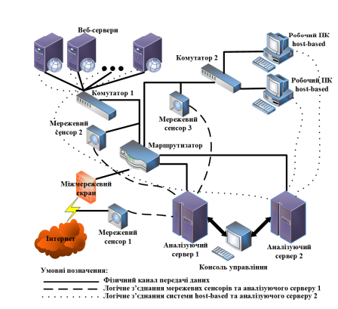
Рис. 6. Схема мережi хостинг провайдера

Slide 19
При розмiщеннi сенсорiв NIDS необхiдно керуватися ще одним ключовим правилом. Якщо в мережi використовуються комутатори замiсть концентраторiв, сенсор виявлення вторгнень не буде правильно працювати, якщо вiн просто пiдключений до порту комутатора. Комутатор буде вiдправляти тiльки трафiк, спрямований на сенсор, до того порту, до якого пiдключений сенсор. У випадку з комутованою мережею iснують два варiанти використання сенсорiв виявлення вторгнень: застосування порту, що вiдстежує комутатор, або застосування мережевого розгалужувача.

Slide 20
Найбiльш популярними системами з вiдкритим кодом є Snort, Suricata i OSSEC HIDS, з пропрiєтарним кодом CATNET i McAfee IPS, Cisco Secure IDS, Dragon IDS. Для захисту веб-сторiнок вiд НСД необхiдно реалiзувати функцiональнi послуги безпеки iнформацiї згiдно НД ТЗI 2.5-010-03 «Вимоги до захисту iнформацiї WEB-сторiнки вiд несанкцiонованого доступу». Для технологiї Т2 {КА-2, КВ-1, ЦА-1, ЦО-1, ЦВ-1, ДВ-1, ДР-1, НР-2, НИ-2, НК-1, НО-1, НЦ-1, НТ-1, НВ-1} системи IDS дозволяють реалiзувати частину критерiїв використовуючи свої механiзми аналiзу iнформацiї, яка циркулює в IТС провайдера.

Slide 21
Дякую за увагу!

